Slide 1
Padrões de Projeto
Strategy

Slide 2
Catálogo GoF
Adaptado do livro Padrões de Projetos: Soluções Reutilizáveis de Software Orientados a Objetos.
 |  | Propósito
 |  | De criação | Estrutural | Comportamental
Escopo | Classe | Factory Method | Adapter(Class) | Interpreter Template Method
 | Objeto | Abstract Factory Builder Prototype Singleton | Adapter(Object) Bridge Composite Decorator Facade Flyweight Proxy | Chain Responsibility Command Iterator Mediator Memento Observer State Strategy Visitor

Slide 3
Strategy (Policy)
Propósito - Comportamental
Objetivo
Definir uma família de algoritmos, encapsular cada uma delas e torná-las intercambiáveis. Strategy permite que o algoritmo varie independentemente dos clientes que o utilizam. (Gof)

Slide 4
Strategy (Policy)
Aplicação
Quando há diversos algoritmos que realizam tarefas semelhantes, podemos extrair essas tarefas e colocá-las em classes especializadas.

Slide 5
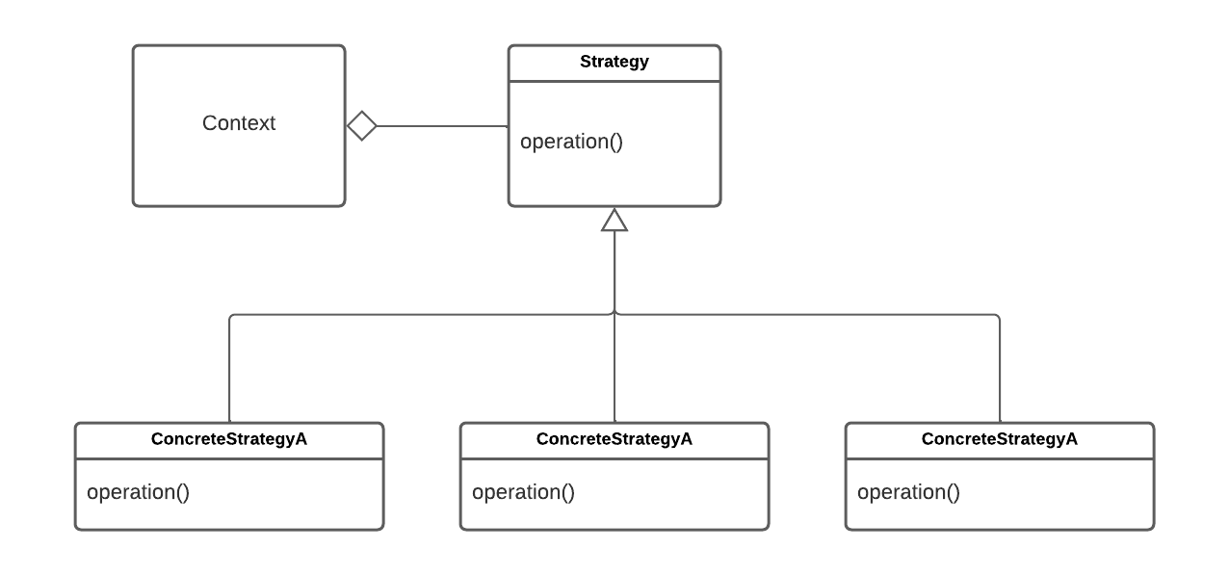
Strategy

Slide 6
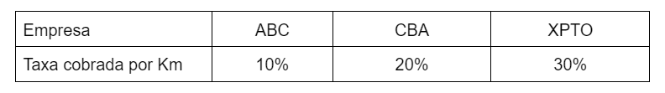
Exemplo 1
Uma loja virtual oferece várias opções de entrega, por empresas diferentes. E que, por sua vez, cobram valores distintos.
Vamos considerar uma lista com três empresas: XPTO, ABC e CBA.
O cálculo é realizado assim: distancia*taxa
O que faríamos normalmente?

